Slide 1
Presentation av TilThermometer
Linda Nordlund
Vedran Isak

Slide 2

Presentation av oss
Linda Nordlund Verksamhetsutveckling och management
Vedran Isak Systemutveckling
Systemvetenskapliga programmet

Slide 3
Presentationens upplägg
Inriktning
Process
Visning av prototyp
Överlämning
Frågor

Slide 4
Inriktning
Digital version av Excel-dokumentet
Verksamhet, ej rum och individ
Möjlighet att utveckla vidare

Slide 5
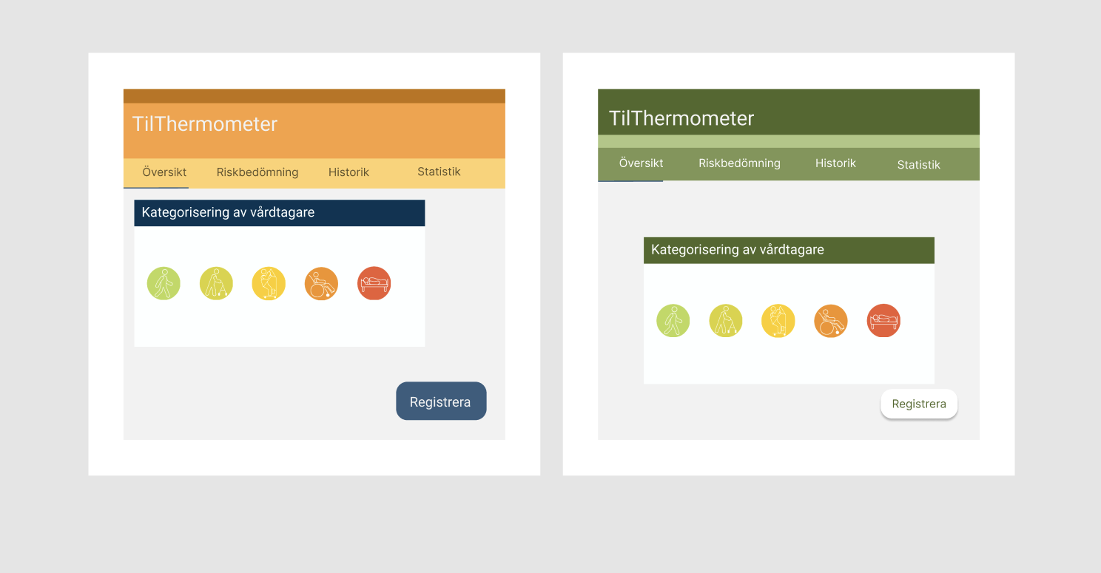
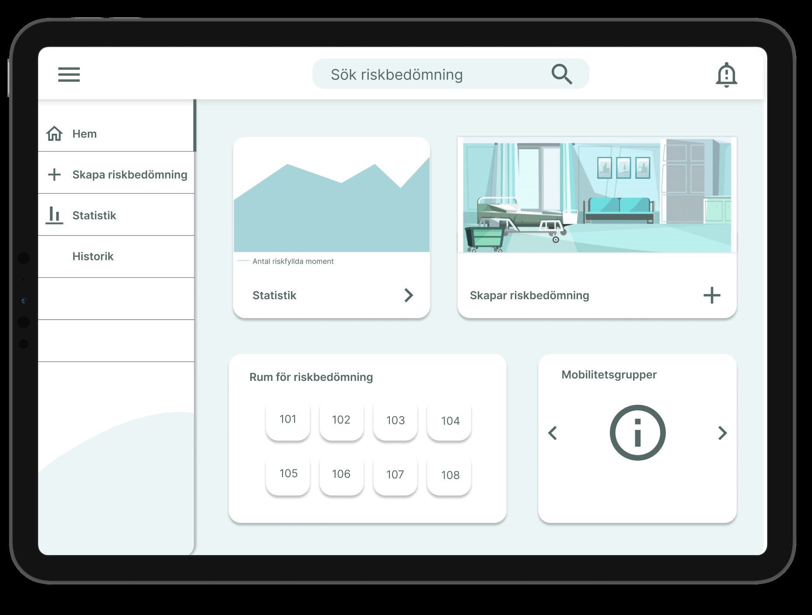
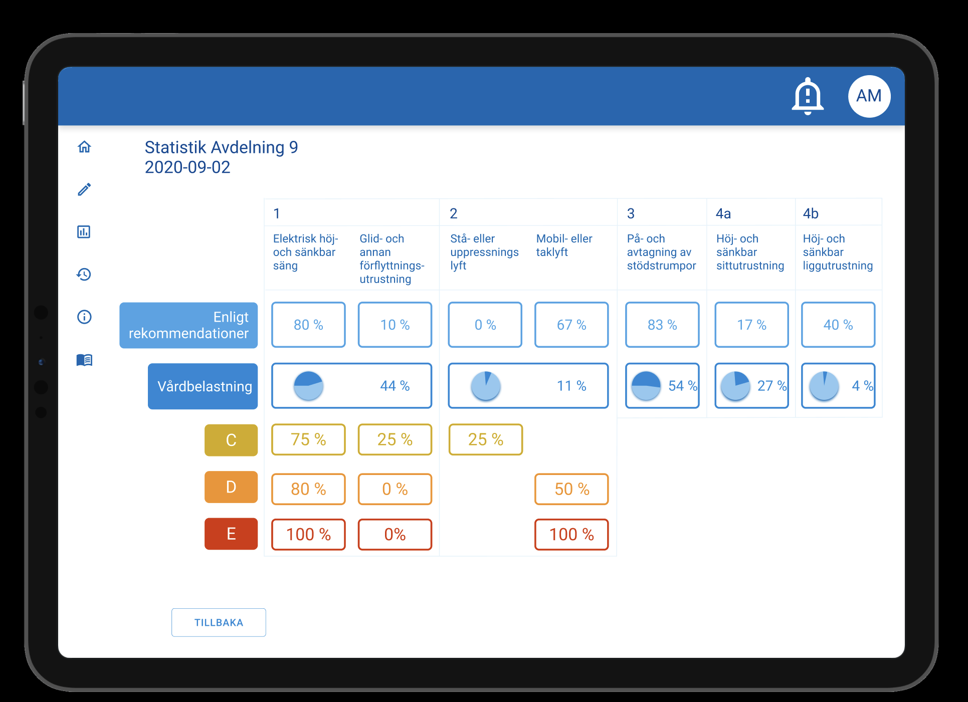
Process
Möte med Sebastian
LoFi-prototyp – Balsamiq
HiFi-prototyp – första utkast
Arbeta med Figma och Trello
Veckoavstämningar

Slide 6
Visning av prototyp
Figma

Slide 7
Överlämning
Dokument – Beskrivning av prototyp
PDF-fil med alla bilder av prototypen
.fig-fil för att kunna använda prototypen
Strapi
Datastruktur (dock ej genomarbetad)
En utvecklad del av TilThermometer

Slide 8
Frågor

